Slide 1
安全生产管理知识
博富特咨询
全面
专业
实用

Slide 2


关于博富特
博富特培训已拥有专业且强大的培训师团队-旗下培训师都拥有丰富的国际大公司生产一线及管理岗位工作经验，接受过系统的培训师培训、训练及能力评估，能够开发并讲授从高层管理到基层安全技术、技能培训等一系列课程。
我们致力于为客户提供高品质且实用性强的培训服务，为企业提供有效且针对性强的定制性培训服务，满足不同行业、不同人群的培训需求。
博富特认为：一个好的培训课程起始于一个好的设计,课程设计注重培训目的、培训对象、逻辑关系、各章节具体产出和培训方法应用等关键问题。

Slide 3
安全生产管理知识

Slide 4
一
安全管理工作十公理
目 录
二
十大安全本质矛盾与对策
三
安全人性的基本原理
四
国内的典型安全管理经验

Slide 5
一
安全管理工作十公理

Slide 6
一、安全管理工作十公理
公理 1：安全第一，预防为主。
这句话现在全球人都知道，没有一个人说它是错误的，而且大家都在为之努力，其内涵和重要性已经有海量文章加以论述。
基本原则：从古到今都是这么说。
居安要思危。出自《左传》：“居安思危，思则有备，有备无患”。“安不忘危，预防为主” 。这真是安全行动的原则和方针。
长治能久安。出自《汉书》：“建久安之势，成长治之业。”只有发达长治之业，才能实现久安之势。这不仅对于国家安定是这样，生活与生产的安全也需要这一重要的安全策略。

Slide 7
一、安全管理工作十公理
清代朱用纯《治家格言》：“宜未雨而绸缪，毋临渴而掘井”
汉代司马相如著《谏猎书》云：明者远见于未萌，而智者避危于未形。有见识的人在事情还没有发生之前，就预想到将有可能发生的事情，在危险出现之前就已经安排好了规避危险的方法，而不是等到事情发生再去寻求对策。
《韩非子•喻老》：千丈之堤，溃于蚁穴，以蝼蚁之穴溃；百尺之室，以突隙之烟焚。千里长的大堤，由于有一个小小的蚂蚁洞而溃决，一点小小的火星，可以使百尺房屋焚毁。喻在安全上哪怕有一个小小的隐患不加以注意定会酿成大祸。

Slide 8
一、安全管理工作十公理
公理 2：安全是每一个人的事。
安全工作很多情况下都是互惠的行为，人只要想活着，谁都会与安全牵扯上关系。即所谓“人人讲安全，安全为人人；人人讲安全，处处才平安；人人需要安全，安全需要人人；人人重视安全，事事才能安全。”
（美国狂热的安全主义者Lorenzo Coffin于1874年提出的。 ）
公理 3：安全文化是第一文化。
一个人不能没有文化，有文化是人类区别于其它动物的标志；一个人需要学习很多文化，但安全文化是首要的，安全文化不可或缺。
公理 4：安全教育是终身教育。
社会总是发展的，科学技术总是在推陈出新的，人的衣食住行和工作生活环境总是在变化的，这里面总伴随着新的安全问题，也要求人不断学习新的安全知识。

Slide 9
一、安全管理工作十公理
公理 5：安全教育从出生开始。
婴儿出生后，父母总会在养育其长大的过程中多多少少传授一些安全知识，只是称职的父母会更加有意识系统性的教会儿女更多安全意识和知识。
公理 6：安全是一个系统工程。
这个公理本身就是安全的属性，不管系统多大多小，从微观到宏观，单一因素入手是解决不了所有安全问题的。
公理 7：风险恒存且是动态的。
风险存在是绝对的，只是风险的大小不一，有时小到可以暂时忽略而已；如果风险是静态的，那就不会发生什么事故了，事故发生本身就是一个动态过程。

Slide 10
一、安全管理工作十公理
公理 8：有安全知识和意识才能感知危险。
隐患之所以是隐患，就是其总是有隐蔽性。没有安全知识，我们很难预测预见很多危险；很多人有安全知识，但没有安全意识，照样出事。如果能够准确预测预见危险，那防范事故就十拿九稳了。因此，一个人承受的风险大小是与其拥有安全知识的多少成反比的，有的人总是能逢凶化吉，就是他拥有更多的安全知识。
公理 9：事故总在系统弱处引发。
不管是硬件、软件，还是人自身，在一个系统中，哪里有漏洞，那里就可能发生事故；在一个有空隙的容器里，水总是在空隙处漏掉；千里之堤毁于蚁穴，哪里有薄弱环节，那里就成为突破口。
公理 10：发生伤亡总有前因后果。
由于事故发生是动态的，客观上就存在时间因素和时间序列，也带出了一系列相关的事件，有各种直接和间接原因，即所谓事件线链、事件网链，等等。

Slide 11
二
十大安全本质矛盾与对策
——为何安全事业这么难？

Slide 12
二、十大安全本质矛盾与对策
（1）生理需求与安全需求的矛盾
马斯洛的需求层次理论还是非常管用的，很多人的生理需求还没有得到满足之前，安全需求是很低的，只要感觉到目前自己还基本安全，就无所谓了。而且生理需求对有些人也是无止境的。
解决矛盾的关键途径：这个问题是客观规律，只能慢慢等待整个社会物质生活进入到比较富裕的阶段，人们对安全才会有较高的需求。
发达国家、发达地区、发达企业等等比较重视安全。
（2）人性自私与安全公益之间矛盾
事不关己高高挂起，这是的很多人的一个秉性；而安全是每一个人的事，安全需要你我他，安全需要互助。这就存在科学安全观与自私人性之间的矛盾及其平衡问题。
解决矛盾的关键途径：通过后天的人性塑造，使人的私心得到抑制和公益之心得到弘扬等。

Slide 13
二、十大安全本质矛盾与对策
（3）不同阶层人群对风险接受水平的差异矛盾
社会中的人群所承受的生存压力和追求是不一样的，进而导致对安全需求程度有很大的不同。这些对安全需求不同的人群在一个系统里活动，这就从客观上使系统产生了不和谐。
尽管安全管理的本质是要求人的行为一致、组织行为一致、役物行为一致，但人本身的安全需求和对风险的判断标准不一样，就使得安全管理的功效大打折扣。
解决矛盾的关键途径：物以类聚人以群分，把系统分割、分类、分层等；强制统一安全标准等。

Slide 14
二、十大安全本质矛盾与对策
（4）安全观与冒险观的矛盾
迄今很多人对冒险观持认同观念，俗话说，撑死胆大的，风险有多大，利润就有多高。富贵险中求，金钱物质第一的观念根深蒂固，现在要钱不要命的大有人在。
尽管教科书经常这么说，聪明人不光要敢冒险，而且要会冒险。由此看来，当今科学安全观很难涵盖所有的人。
解决矛盾的关键途径：安全人生观的熏陶；倡导安全信仰和安全主义等。
更多免费资料，请添加安小应微信号：ansyingcysafety。

Slide 15
二、十大安全本质矛盾与对策
（5）生命无价与现实有价的矛盾
生命至上、生命为天是现代的科学安全观，但现实中人的生命需要依靠物质维系，人们又不得不为了必须的物质而劳作。
许多人对生命无价的观念只能等待死到临头时才认同，当一个人面临着财产与生命二选一的抉择时的一瞬间，他可能选择了保全生命，舍去财产，这时生命无价才能体现出来。
但正常的生活中，人们面对的并不是这样，生命暂时还是活着，财产还是没有在手，这时候人性的贪婪就驱使他对生命无价的不认同。
解决矛盾的关键途径：科学安全观的熏陶；认识安全与经济的对立与统一，把握对物质的需求度等。

Slide 16
二、十大安全本质矛盾与对策
（6）安全第一与现实安全不可能总是第一的矛盾
当一个人暂时处于安全状态时，他必须去做安全以外的事情时，他做的目的可能是为了实现所做事情之后能够更加的安全，比如赚足够多的钱使自己无后顾之忧，因此，他愿意先冒小风险去赢得大胜利，即舍不得兔子套不住狼，从某一阶段是不安全的，但从另一个也是为了更大的安全。因此，安全第一经常说起来容易做起来难。
解决矛盾的关键途径：拥有安全系统思维；认识重大灾难经常是由小事件引发的，不断增强风险意识等。
更多免费资料，请添加安小应微信号：ansyingcysafety。

Slide 17
二、十大安全本质矛盾与对策
肯定还可以梳理归纳出更多的普遍矛盾。如：
（7）失败容易成功难与人性希望成功不愿意失败的矛盾。
（8）出事故容易与维系安全困难的矛盾。
（9）破坏与建设投入不成比例的矛盾。
（10）人类追求安全优越与人造物最终会失效的矛盾。
等等。这些就不再详细诠释了。

Slide 18
二、十大安全本质矛盾与对策
问题归结
由于上述十大安全矛盾的解决途径均涉及到安全观念教育，而安全观念教育的关键在于人对科学安全观的认同。
安全教育包括三大基本内容：安全观念教育、安全知识教育和安全技能教育，其中安全观念教育起着引领带动作用。
为何安全观念教育如此重要？其实，安全观念教育的本质是认同教育，其重要性在于驱使人们对科学安全价值观的认同，进而对变成安全的行动。

Slide 19
二、十大安全本质矛盾与对策
问题归结
人类一旦真心认同某一事物，就会变成一种具有无限力量的兴趣、追求、信仰，就会自动效仿、跟随、支持、服从，甚至甘愿无报酬付出或服务、直至付出生命等，不管是正面的还是反面的。
现代有些邪教组织通过对教徒的洗脑，进而使教徒们失去理智，甘愿付出生命。
近年传销组织通过特殊培训方式，短时间内就使一些人走火入魔走上坑蒙拐骗道路。
可见，认同作用非同小可。认同有很多内涵，如心理认同、组织认同、宗教认同、社会认同、文化认同、族群认同、政党认同与制度认同等。
一旦人们对科学安全观产生了认同，之下什么遵章守纪、行为规范都不在话下了，安全事业也有了保障。

Slide 20
三
安全人性的基本原理
大家一起琢磨

Slide 21

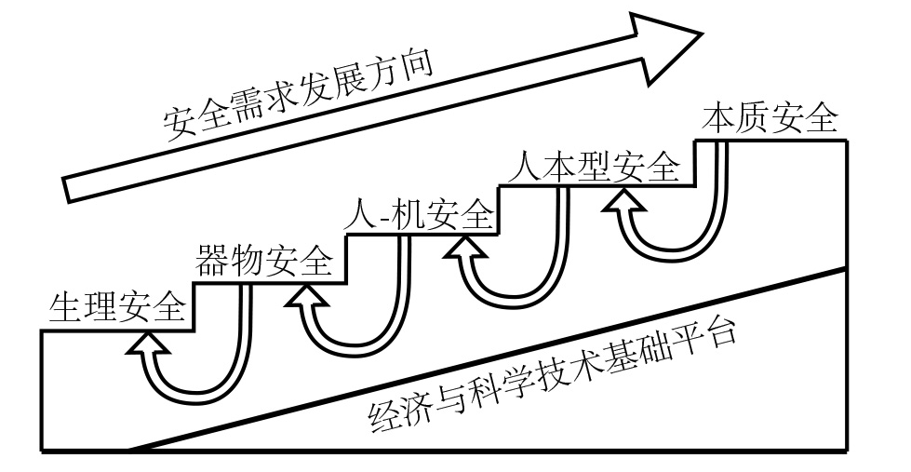
三、安全人性的基本原理
（1）追求安全生存优越原理
人的需求是由低层次向高层次发展的，当较低层次的需求被满足之后，其上一级需求将转化为强势需要；
安全人性需求也是逐级上升的，可表述为：由下而上分别是生理安全、器物安全、人-机安全、人本型安全、本质安全5个层次。
安全生存优越层次

Slide 22
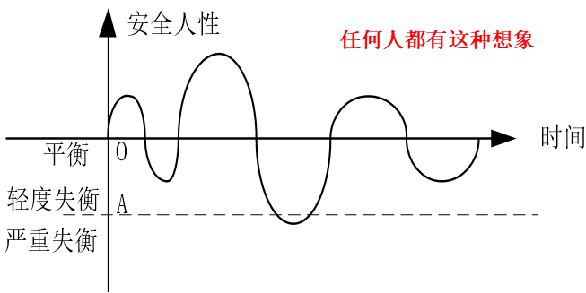
三、安全人性的基本原理
(2）安全人性平衡原理
人的安全人性有时是“积极的”，有时是“消极的”。
积极的安全人性如：生理安全欲、安全责任心、安全价值取向、工作满意度等；
消极的安全人性如：好胜心、惰性、疲劳、随意性、一时冲动、感情用事、等。
“正负”之间是相互矛盾、又相互平衡的，这些因素的综合与时间的关系可以抽象为下图。
安全人性
平衡控制的
一种模型
将失衡幅度控制在允许的安全范围内

Slide 23
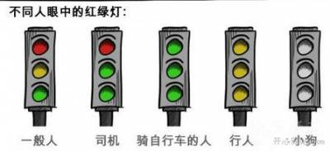
三、安全人性的基本原理
（3）安全人性层次原理
物以类聚，人以群分。趣味相投。近朱者赤，近墨者黑。
从人文主义的角度，把安全人性分为三个层次：个体人性、群体人性和同类型人性。群体中经常是几层人性交融在一起。
三个层次的安全人性之间相互依存、相互制约、相互平衡，而且同时展开、缺一不可。
（4）安全人性双轨原理
安全人性发展的双轨性是指在人的发展过程中，安全人性的发展是双轨运行的，一条是先天遗传，一条是后天培养。
即在对安全人性进行研究时，要坚持先天和后天相结合的研究方法。

Slide 24
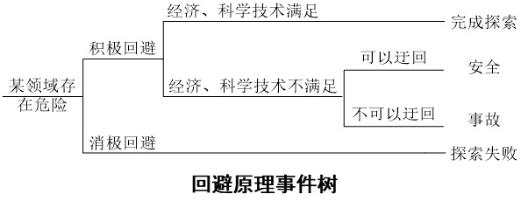
三、安全人性的基本原理
（5）安全人性回避原理
人有一种最基本的感觉：驱乐避苦。安全人性回避原理即是人们具有趋向安全、回避危险的本能。
该原理兼具消极意义与积极意义。消极意义与积极意义之间的逻辑关系可以抽象为图。

Slide 25
三、安全人性的基本原理
（6）安全人性的多面性和多样性原理
人是不仅是双面人，而且是多面人。不同时间、空间、环境、压力、氛围、刺激等变现出来的安全人性经常变化和波动，有时可能判若两人。
千人千面。每个人的形态、智利、生理、心理等均有差异。人无完人。
（7）安全人性与利益的对立统一原理
安全需要时时刻刻与利益作斗争，包括自己。
“安全”与“投入”的位置、平衡、底线等问题。
管安全、想安全 像 管钱、想钱一样，就好说了。
钱迷心窍，利益熏心
见利忘义，要钱不要命
重赏之下，铤而走险
人为财死，鸟为死亡

Slide 26
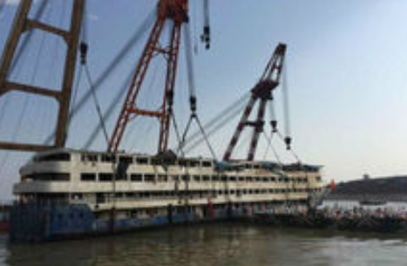
三、安全人性的基本原理
（8）安全人性淡忘原理
如表现为：
记忆深度随着时间的推移而减退
好了伤疤还会忘了疼
2008年5月12日，四川省汶川县发生8.0级地震，造成69227人遇难，374643人受伤，17923人失踪。多少人记得？
2015.6.1长江游轮“东方之星”惨案（442人），多少人还关注？

Slide 27
三、安全人性的基本原理
（9）当下为安而逸的人性原理
如表现为：
安全想当然
当下安全就很少想到风险
更不会去琢磨哪些意想不到的风险
（10）安全人性教训强度递增原理
如表现为：
事不关己高高挂起
别人的事件 < 别人的教训 < 别人的惨痛教训 < 自己的教训 < 自己的惨痛教训 <
如：6.1长江游轮“东方之星”惨案（442人） 掩盖了 河南鲁山县5.25重大火灾（38人） 掩盖了 5.15陕西淳化县的重大交通事故（35人）

Slide 28
三、安全人性的基本原理
（11）忽视小概率事故的人性
（12）安全感性先于理性原理
如表现为：
冒险心理
侥幸心理
小事一桩
小无过错
富贵险中求
如表现为：
凭直觉判断危险
凭表象感知危险
凭肉眼看得到的分析风险
不见棺材不掉泪

Slide 29
三、安全人性的基本原理
理论应用
1）帮助劳动者更好地认清自己，提高劳动者的安全意识。安全人性学从人的角度出发，对每一类人群的人性特征深入分析，从自身心理状况考虑，能有效地规避大部分风险。
2）发展与完善人性学理论与学科体系，为人性学实践提供范例。安全人性学的建立与发展，能有效推动人性学基础理论的研究与学科体系的完善。
3）进一步了解人性学的结构属性和功能属性。像人的自然、社会、精神属性属于人的内在规定，它同人的个性和人的本质构成了人性内部结构。
4）从人与外部环境关系，把人性视为能动性与受动性的统一、创造性与适应性的统一；从人与他人关系，我们把人性视为社会竞争性和社会合作性的统一。等等。

Slide 30
三、安全人性的基本原理
实际应用
1）工业设计方面。在工业设计时融入安全人性学的理念，实现功能安全甚至本质安全。
2）安全预防管理方面。只有掌握了安全人性的发展规律，才能有助于提出科学的安全管理制度、安全教育制度等，实现预防管理。
3）安全相关的法律的制定方面。安全的法律法规必须要正确、全面地了解安全人性之后制定，否则该将起不到应有的作用，甚至还会起负面作用。等等。

Slide 31
三、安全人性的基本原理
应用例子
1、“对当前人的基本判断”：
对干部抓安全生产的积极性不能估计过高；
对企业抓安全生产的主动性不能估计过高；
对职工群众遵守安全生产规程的自觉性不能估计过高。
2、“安全制度”与“安全文化”两只手的假设：
安全管理制度的设计依据应是安全人性的“X理论”假设，其功能是约束员工的不安全行为；
企业安全文化的建设依据应是安全人性的“Y理论”假设，其功能是引导员工的积极安全人性，进而提高员工的安全意愿。

Slide 32
三、安全人性的基本原理
古人的做法
泾溪 (唐）杜荀鹤
泾溪石险人兢慎，终岁不闻倾覆人。
却是平流无石处，时时闻说有沉沦。
泾溪石头排列分布险峻，人走在上面的时候很小心谨慎，一年到头也没听说有人落水。而在水流不急不险有没有乱石的地方，却经常听说里面有人落水。
这便好比是我们对待安全的态度，往往正是在那些被我们忽略、不重视的事情上出现了问题，对待安全严肃、细心必不可少。
更多免费资料，请添加安小应微信号：ansyingcysafety。

Slide 33
四
国内的典型安全管理经验

Slide 34
四、国内的典型安全管理经验
1、安全管理工作十八法
根据我国企业安全管理工作的经验，总结概括了我国企业安全管理工作十八法：多年前归纳的经验
1）建立健全安全生产责任制。安全生产责任制是企业安全管理的核心。要明确企业一把手对安全生产负总责，狠抓各部门、各岗位安全生产责任制的贯彻执行，经常督促检查。
2）坚持安全生产一票否决权。在总结、评比、晋级时，使用安全生产一票否决权，引起企业各级领导对安全生产的高度重视，抓安全、抓产值、抓产量、抓效益，一并搞好。（与安全经济学的矛盾， 人命关天, 是否尊重人）

Slide 35
四、国内的典型安全管理经验
3）坚持事故处理“四不放过”。事故原因不清不放过；事故责任不清和群众没有受到教育不放过：没有防范措施不放过；事故责任者没有受到处理不放过。
4）开展定期安全大检查。定期进行大检查，还要根据不同季节特点、不同生产现场和施工的特殊要求，开展专业大检查。检查要有目的、有组织、有计划地进行，避免走过场。通过检查真正发现一批隐患，解决一些具体问题。
5）坚持“四定、五不推”原则。对事故隐患的整改要坚持 “四定、五不推” 原则，“四定”：定负责人、定整改措施、定整改期限、定整改资金；“五不推”：本岗位能解决的不推给班组、班组能解决的不推给工段、工段能解决的不推给车间、车间能解决的不推给厂里、厂里能解决的不推给上级主管部门。

Slide 36
四、国内的典型安全管理经验
6）坚持每周班组安全活动。班组每周开展一次安全活动，用1～2小时总结一周的安全情况，发现问题，及时采取措施解决。班组人员互敲安全警钟是一种好形式。班组安全活动要形式多样，内容丰富，做到“人员、时间、内容”三落实。
7）坚持每月领导安全讲话制。俗话说，安全生产好不好，关键在领导。每月由主要领导对中层以上（或班组长以上）干部进行一次安全生产讲话，总结上月安全情况，布置下月安全工作，提出明确的阶段目标和要求，并贯彻到基层。
8）新入厂工人“三级安全教育”。新入厂人员在进入生产现场前，必须进行厂部、车间和班组“三级安全教育”，使他们了解工厂的生产概况，懂得安全生产的基本知识。“三级教育”后，还应建立师徒合同，在师傅带领下进行操作。

Slide 37
四、国内的典型安全管理经验
9）开展安全生产标准化建设。所谓安全生产标准化，就是以人为本，用科学的、标准的行为规范，要求每个职工，规范和控制每个人员的操作全过程，使人人上标准岗，干标准活。
10）对新、扩、改建项目做到“三同时”。安全卫生设施与主体工程同时设计、同时施工、同时投入使用，从源头上控制事故的发生。
11）把安全生产纳入全厂经济责任制。安全生产不能孤立存在，它是企业全面管理中的一个重要组成部分。在企业经济责任制（或承包责任制）中，必须有安全生产内容，明确具体要求和考核办法。严格考核，奖惩分明，督促企业安全工作的落实。
12）安全费用纳入总费用计划。目的是保证资金来源，使安全项目顺利完成。安全部门根据本企业存在的事故隐患，分别做出治理计划，积极申请安全经费，确保计划落实。

Slide 38
四、国内的典型安全管理经验
13）建立职业安全卫生管理体系。职业安全卫生管理体系是当今世界各国积极推行的一种现代化管理方法。企业要走向世界，适应全球经济一体化要求，必须积极建立职业安全卫生管理体系。
14）创造良好的安全生产环境。安全环境包括社会环境、思想环境、文化环境和现场工作环境。企业要通过多方面的工作，创造良好的安全生产环境，把安全生产融入企业管理的多个环节中去。
15）积极倡导企业安全文化。企业安全文化是企业员工安全行为准则和价值的总和。企业安全文化形式要多样，如安全思想交流，安全演讲，安全竞赛，标准化建设等，形成一个浓厚的安全文化氛围。
16）用现身说法教育广大员工。用现身说法（主要是事故的现身说法）教育广大员工，是企业安全管理的一种好方法。使员工看得见、摸得着，直接感受得到，这比别的方法效果更显著。

Slide 39
四、国内的典型安全管理经验
17）把安全生产与家庭、社会紧密结合。安全生产关系到每个职工，关系到每个家庭，也关系到社会。动员家庭成员关心员工的安全健康，督促员工遵章守纪；全社会大造安全生产舆论，宣传安全的重要性。企业、家庭、社会紧密结合，共同营造安全氛围。
18）支持企业安全管理干部的工作。企业安全管理干部工作很艰苦。企业领导应及时肯定他们的成绩，指出不足，鼓励他们努力工作。这件事做好了，安全管理工作就会有新的起色。

Slide 40
四、国内的典型安全管理经验
2、安全部门“七监督、七检查”内容？
1）监督、检查国家安全生产政策的落实；
2）监督、检查安全生产组织机构的设置；
3）监督、检查安全生产管理人员的配备；
4）监督、检查安全生产责任制建立情况；
5）监督、检查安全操作规程的执行情况；
6）监督、检查安全生产的目标完成情况；
7）监督、检查安全生产的资料分析情况。

Slide 41
四、国内的典型安全管理经验
3、安全工作“八个一”内容？
1）会议时间冲突时，安全会议第一；2）工作同时进行时，安全工作第一；
3）下达生产任务时，安全措施第一；
4）实行检修计划时，安全保证第一；
5）执行规章制度时，安全规程第一；
6）处理矛盾关系时，安全问题第一；
7）加强薄弱环节时，安全内容第一；
8）贯彻四个落实时，安全落实第一。

Slide 42
四、国内的典型安全管理经验
4、安全工作“八要素”内容？
5、安全工作“七是”内容？
领导重视。
广泛动员。
依靠手段。
提高素质。
加强管理。
狠反“三违”。
质量达标。
奖罚分明。
一是重视教育，
二是规章健全，
三是检查落实，
四是消除隐患，
五是严格要求，
六是务求实效，
七是贵在坚持。

Slide 43
四、国内的典型安全管理经验
6．安全检查出的问题要“五定”内容？
7、安全“七查”内容？
定项目
定人员
定落实
定时间
定措施
查思想
查违章
查领导
查脱岗
查隐患
查制度
查纪律

Slide 44
四、国内的典型安全管理经验
8、安全生产“九字”内容？
9．不安全管理因素“十条”内容？
在安全上突出一个“严”字，
在质量上保证一个“准”字，
在制度上体现一个“狠”字，
在标准上抓住一个“高”字，
在时间上狠抓一个“抢”字，
在行动上做到一个“快”字，
在生产上力争一个“好”字，
在产量上猛抓一个“超”字，
在效益上保持一个“增”字。
1）安全机构不健全；
2）安全制度不完善；
3）操作制度不健全；
4）缺乏安全教育活动；
5）防护用品缺乏周期检查；
6）安全检查无奖惩；
7）安全资料不齐全；
8）处理隐患不及时；
9）安全措施或经济责任制不落实；
10）重点控制不认真。

Slide 45
四、国内的典型安全管理经验
10、不安全因素人为“十八条”内容？
1）违章指挥；
2）违章作业；
3）缺乏安全知识；
4）安全意识差；
5）带病作业；
6）防护用品缺乏；
7）防护用品发放不及时；
8）防护用品不合格；
9）违犯劳动纪律；
10）思想背包袱；
11）精神状态不正常；
12）同志间闹意见；
13）酒后工作；
14）节日假日前夕；
15）家遇婚丧大事；
16）体力不佳；
17）夜班休息不好；
18）过分激动。

Slide 46
四、国内的典型安全管理经验
11、不安全因素“十字诀”内容？
12、处理事故过“八关”内容？
1）生：业务生疏，管理混乱；
2）臆：麻痹大意，主观臆断；
3）忘：思想走私，规章忘净；
4）蛮：一时兴来，蛮干瞎干；
5）习：习惯声音，执迷不悟；
6）粗：粗枝大叶，挂一漏万；
7）迷：迷糊打盹，玩忽职守；
8）慌：准备不足，心慌意乱；
9）懒：只图省事，偷工减料；
10）患：早有稳患，视而不见。
第一关：抢救挽救；
第二关：登记报告；
第三关：澄清原因；
第四关：追查责任；
第五关：检查核实；
第六关：群众意见；
第七关：处理惩罚；
第八关：预防措施。

Slide 47
四、国内的典型安全管理经验
13、搞安全节日期间“六不停”内容？
14．抓安全忌“七种情绪”内容？
安全办公会不停；
每周的安全活动日不停；
职工技术培训不停；
安全宣传不停；
安全质量检查不停；
分析处理事故不停。
在思想上，不能有畏难情绪；
在头脑中，不能有自满情绪；
在工作中，不能有厌战情绪；
在作风上，不能有骄傲情绪；
安全好时，不能有麻痹情绪；
在节假日，不能有松劲情绪；
处理事故，不能有迁就情绪。

Slide 48
四、国内的典型安全管理经验
15、不安全管理因素“十条”
16、抓好安全组织“五落实”
1）安全机构不健全；
2）安全制度不完善；
3）操作制度不健全；
4）缺乏安全教育活动；
5）防护用品缺乏周期检查；
6）安全检查无奖惩；
7）安全资料不齐全；
8）处理隐患不及时；
9）安全措施或经济责任制不落实；
10）重点控制不认真。
1）按照齐抓共管的要求，落实党政工团组织系统在安全工作上的职责。
2）建立安全制度，要符合实际，防空防虚，抓好落实。
3）提高干部认识，振奋干部精神，转变干部作风。
4）按部门、分层次落实安全责任制。教育先行，教育为主，防止以罚代管。
5）安全措施，落实到班组。

Slide 49
四、国内的典型安全管理经验
17、搞好安全“五措施”
18、抓安全“三不要三要”
加强领导，健全机构；
培训队伍，提高素质；
制定计划，落实经费；
建立制度，加强管理；
深入实际，解决问题。
不要做表面文章，
不要应付检查团，
不要装饰图虚名。
要做扎实工作，
要认真抓安全，
要讲安全效果。

Slide 50
四、国内的典型安全管理经验
19、安全“三个四抓”
抓不安全的事，抓不安全的人，抓不安全的地点，抓不合格的规程。
真抓，严抓，细抓，反复抓。
抓思想落实，抓组织落实，抓责任落实，抓措施落实。
20、安全“五抓五应”
21、安全管理“六化”
抓宣传，应注意效果；
抓重点，应注意一般；
抓措施，应注意成效；
抓建议，应注意落实；
抓事故，应注意原因。
安全管理经常化
安全管理制度化
安全管理知识化
安全管理标准化
安全管理系统化
安全目标数量化

Slide 51
四、国内的典型安全管理经验
22、安全工作实行的“七纳入”
23、安全检查“四不”
纳入各级领导议事日程；
纳入企业各项计划；
纳入干部考核内容；
纳入评比竞赛条件；
纳入奖励条件；
纳入经济包干合同；
纳入职工代表大会的议程。
安全检查，不定时间；
安全检查，不定地点；
安全检查，不事先通知；
安全检查，不定次数。
24、安全“五查”
定期查，查隐患，消除隐患；
抽查，查漏洞，堵塞漏洞；
巡回查，查问题，解决问题；
包片查，查不足，取长补短；
反复查，查差距，迎头赶上。

Slide 52
四、国内的典型安全管理经验
25、安全和人与人的关系
人人讲安全，安全为人人；
人人讲安全，处处才平安；
人人讲安全，事事为安全；
人人管安全，个个保安全；
时时想安全，处处要安全；
人人讲安全，岁岁都平安；
人人需要安全，安全需要人人；
人人重视安全，事事才能安全。

Slide 53


感谢聆听
资源整合，产品服务
↓↓↓
公司官网 | http://www.bofety.com/
如需进一步沟通
↓↓↓
联系我们 | 15250014332 / 0512-68637852
扫码关注我们
获取第一手安全资讯
微信公众号
抖音

